Slide 1
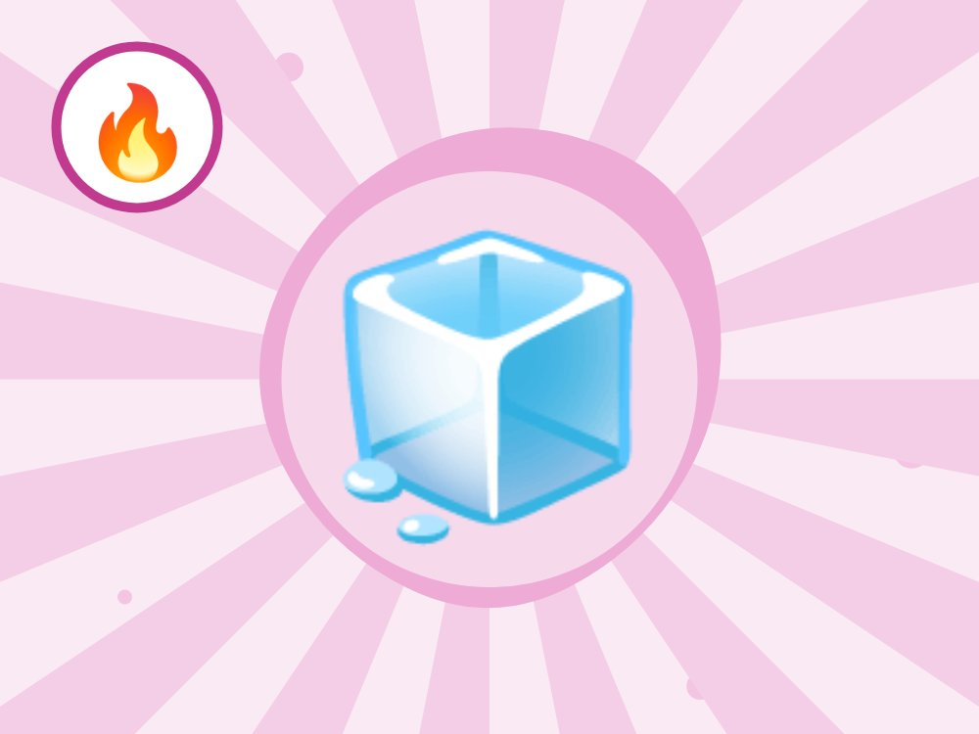
재난대비 안전 교육 · 청소년
화상 응급처치
식히고 · 보호하고 · 병원
Notes:
[도입 · 5분] 표지와 질문으로 생각 열기 (대본 참고)
🗣 대본: 라면 물, 고데기, 전기장판… 청소년도 화상을 입기 쉬워요. 오늘은 올바른 응급처치와 잘못된 민간요법을 구별해요.

Slide 2

생각해 볼까요?
화상에 얼음·치약·소주, 어떤 게 맞을까요?
Notes:
[도입 · 5분] 표지와 질문으로 생각 열기 (대본 참고)
🗣 대본: 화상에 얼음, 치약, 소주 중 무엇을 쓸까요? 셋 다 틀렸어요. 정답은 흐르는 시원한 물이에요.
진행 팁: 모두 틀렸다는 점을 끌어내요. 정답은 흐르는 찬물.

Slide 3
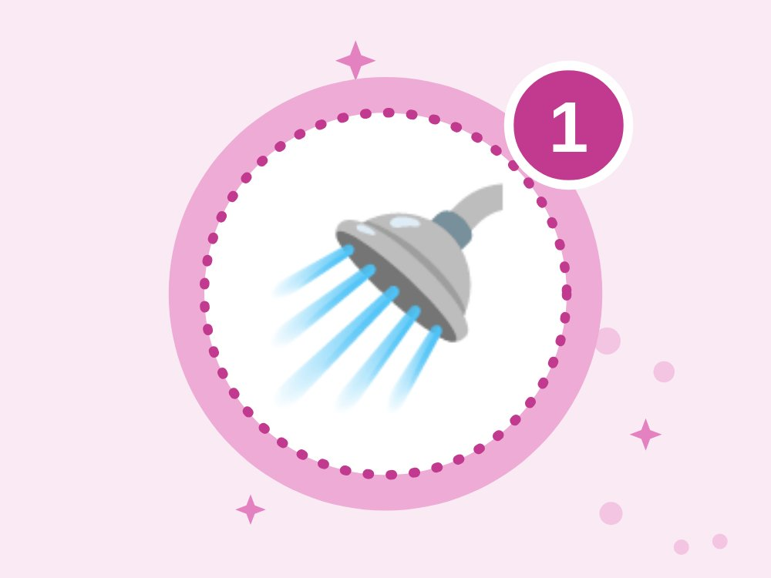
1
식히기
흐르는 찬물에 10~20분
Notes:
[전개 1 – 핵심 내용 · 10분] 식히기 · 보호하기 · 병원·119을 대본과 함께 설명하기
🗣 대본: 화상을 입으면 바로 흐르는 시원한 물에 10분에서 20분 식혀요. 얼음을 직접 대면 피부가 더 상할 수 있어요.
진행 팁: 얼음은 피부를 더 상하게 할 수 있어요.

Slide 4
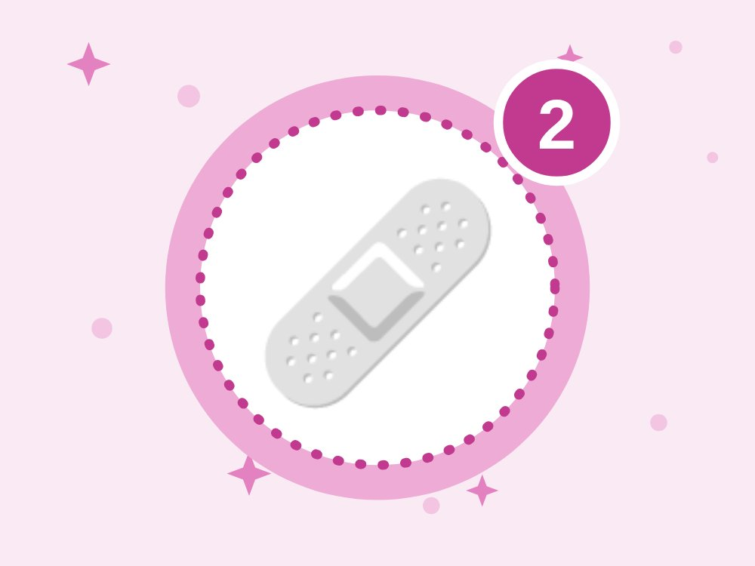
2
보호하기
반지·시계 빼고, 물집은 터뜨리지 않기
Notes:
[전개 1 – 핵심 내용 · 10분] 식히기 · 보호하기 · 병원·119을 대본과 함께 설명하기
🗣 대본: 부어오르기 전에 반지와 시계를 빼고, 물집은 터뜨리지 말아요. 피부에 붙은 옷은 억지로 떼지 않아요.
진행 팁: 붙은 옷은 떼지 말고, 깨끗한 천으로 덮어요.

Slide 5
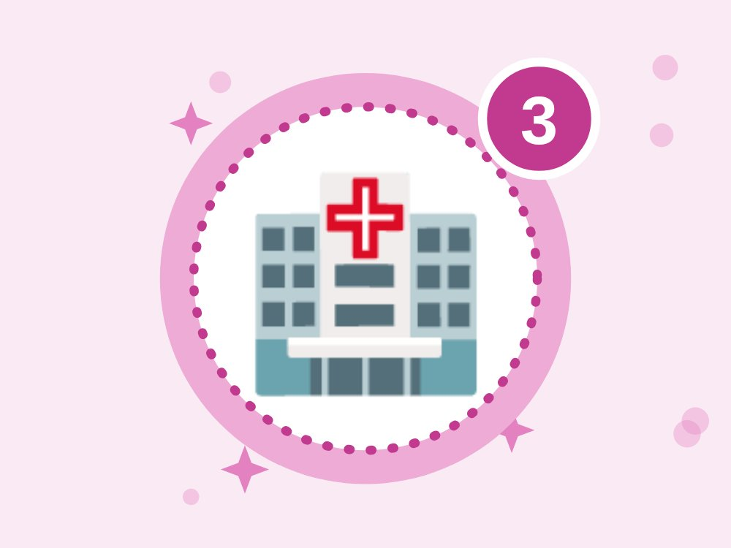
3
병원·119
넓거나 깊은 화상, 얼굴·손·생식기는 바로 병원
Notes:
[전개 1 – 핵심 내용 · 10분] 식히기 · 보호하기 · 병원·119을 대본과 함께 설명하기
🗣 대본: 화상 범위가 넓거나 깊고, 얼굴이나 손, 관절에 생겼다면 바로 병원에 가거나 119에 신고해요.
진행 팁: 화학물질·전기 화상도 즉시 진료가 필요해요.

Slide 6
O X 퀴즈 1 / 4
화상에는 얼음을 바로 대는 게 가장 좋아요.
O
X
Notes:
정답은 X예요. 아이들이 팔로 O 또는 X를 만들어 답하게 해요. 다음 장에 정답과 해설이 나와요.
[전개 2 – O X 퀴즈 · 8분] O X로 답하고 해설로 이유 나누기

Slide 7
O X 퀴즈 1 / 4
화상에는 얼음을 바로 대는 게 가장 좋아요.
O
X
X · 흐르는 찬물로 식혀요.
얼음을 직접 대면 혈관이 수축해 피부 손상이 더 심해질 수 있어요. 흐르는 시원한 물로 10~20분 식혀요.
Notes:
정답: X — 흐르는 찬물로 식혀요.
해설: 얼음을 직접 대면 혈관이 수축해 피부 손상이 더 심해질 수 있어요. 흐르는 시원한 물로 10~20분 식혀요.

Slide 8
O X 퀴즈 2 / 4
물집은 터뜨려야 빨리 나아요.
O
X
Notes:
정답은 X예요. 아이들이 팔로 O 또는 X를 만들어 답하게 해요. 다음 장에 정답과 해설이 나와요.

Slide 9
O X 퀴즈 2 / 4
물집은 터뜨려야 빨리 나아요.
O
X
X · 터뜨리면 감염될 수 있어요.
물집은 상처를 보호하는 덮개예요. 터뜨리면 세균이 들어갈 수 있으니 그대로 두고 병원에 가요.
Notes:
정답: X — 터뜨리면 감염될 수 있어요.
해설: 물집은 상처를 보호하는 덮개예요. 터뜨리면 세균이 들어갈 수 있으니 그대로 두고 병원에 가요.

Slide 10
O X 퀴즈 3 / 4
고데기에 살짝 데인 것도 바로 식히는 게 좋아요.
O
X
Notes:
정답은 O예요. 아이들이 팔로 O 또는 X를 만들어 답하게 해요. 다음 장에 정답과 해설이 나와요.

Slide 11
O X 퀴즈 3 / 4
고데기에 살짝 데인 것도 바로 식히는 게 좋아요.
O
X
O · 작은 화상도 식혀요.
작은 화상이라도 바로 식히면 통증과 흉터를 줄일 수 있어요. 흐르는 물로 충분히 식혀요.
Notes:
정답: O — 작은 화상도 식혀요.
해설: 작은 화상이라도 바로 식히면 통증과 흉터를 줄일 수 있어요. 흐르는 물로 충분히 식혀요.

Slide 12
O X 퀴즈 4 / 4
치약이나 된장을 바르면 화기를 빼 줘요.
O
X
Notes:
정답은 X예요. 아이들이 팔로 O 또는 X를 만들어 답하게 해요. 다음 장에 정답과 해설이 나와요.

Slide 13
O X 퀴즈 4 / 4
치약이나 된장을 바르면 화기를 빼 줘요.
O
X
X · 민간요법은 감염 위험이 있어요.
치약, 된장, 소주 같은 민간요법은 세균이 들어가게 하고 치료를 방해해요. 물로만 식히고 필요하면 병원에 가요.
Notes:
정답: X — 민간요법은 감염 위험이 있어요.
해설: 치약, 된장, 소주 같은 민간요법은 세균이 들어가게 하고 치료를 방해해요. 물로만 식히고 필요하면 병원에 가요.

Slide 14
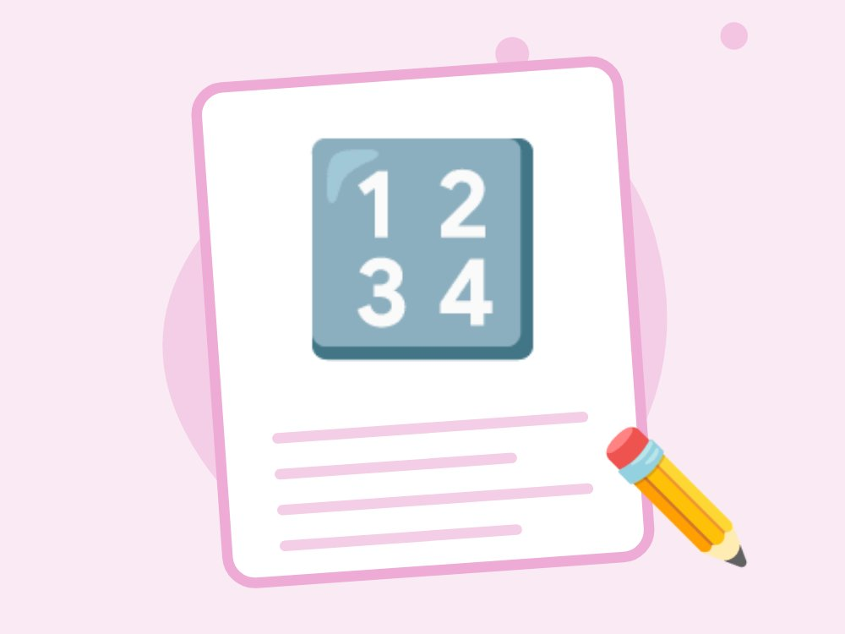
응급처치 순서 맞히기
상황별 카드로 응급처치 순서 배열하기
Notes:
[활동 – 응급처치 순서 맞히기 · 12분] 상황별 카드로 응급처치 순서 배열하기 (상황 장면 활용)
🗣 대본: 상황마다 응급처치 순서를 맞혀 볼 거예요. 섞여 있는 민간요법 카드를 골라내는 것도 미션이에요.
진행 팁: 상황 카드(라면 물에 데임, 고데기 화상, 옷에 불이 붙음)마다 응급처치 카드를 순서대로 배열하고, 틀린 민간요법 카드를 골라내요.

Slide 15
🚿
식히기
🩹
보호
🏥
병원
오늘의 약속 · 다 같이 외쳐요!
Notes:
[정리 · 5분] 오늘의 약속 정리하고 활동지 나눠 주기

Slide 16
🎬 상황 1 · 컵라면 사고
중2 시현이가 컵라면을 들고 가다 뜨거운 물을 손등에 쏟았다. 친구가 얼음을 가져오려 한다.
함께 생각해요 가장 먼저 할 일은? 친구에게 뭐라고 말할까?
Notes:
활동 시간에 띄워 놓고 모둠 토의나 역할극에 써요. 정답을 정하기보다 이유를 말하게 해 주세요.

Slide 17
🎬 상황 2 · 캠프파이어
캠프파이어 중 고1 준서의 소매에 불이 붙었다.
함께 생각해요 준서와 주변 사람은 어떻게 행동해야 할까?
Notes:
활동 시간에 띄워 놓고 모둠 토의나 역할극에 써요. 정답을 정하기보다 이유를 말하게 해 주세요.

Slide 18
📚 알아 두면 좋아요 (선생님용)
화상 응급처치: 흐르는 시원한 물(15~25℃)로 10~20분 식히기 → 장신구 제거 → 깨끗한 천으로 덮기 → 필요 시 진료.
옷에 불이 붙으면 '멈추고·눕고·구르기'를 하며 얼굴을 가려요.
화학 화상은 흐르는 물로 오래 씻고, 전기 화상은 겉보다 속 손상이 클 수 있어 반드시 진료가 필요해요.
Q. 화상 연고는 써도 되나요?
A. 충분히 식힌 뒤 작은 1도 화상에는 쓸 수 있지만, 물집이 있거나 범위가 넓으면 바로 진료받게 해요.
Q. 왜 10~20분이나 식혀야 하나요?
A. 피부 속 열이 계속 조직을 손상시키기 때문이에요. 충분히 식혀야 손상 범위가 줄어요.
Notes:
이 장은 선생님용이에요. 아이들에게 보여 줄 필요는 없어요.

Slide 19
선생님용 준비 메모
준비물
공식 자료
TV 또는 빔프로젝터
활동지(인원수만큼)
응급처치 순서 카드
행정안전부 국민재난안전포털 – 재난별 국민행동요령 (누리집)
소방청 – 화재 예방·소화기 사용법 (누리집)
안전 주의 실제 불·가스·배터리로 실험하지 않아요. 영상·사진은 공식 기관 자료만 쓰고, 재난 피해 경험이 있는 학생이 있으면 미리 살펴 주세요. 위급하면 119예요. 화상 사진은 자극적이지 않은 그림 자료만 써요.
Notes:
이 장은 선생님용이에요. 아이들에게 보여 줄 필요는 없어요.

